Slide 1
История древних славян.
Работу выполнила ученица 4 класса «В» Школы №489 Передрий Александра .

Slide 2
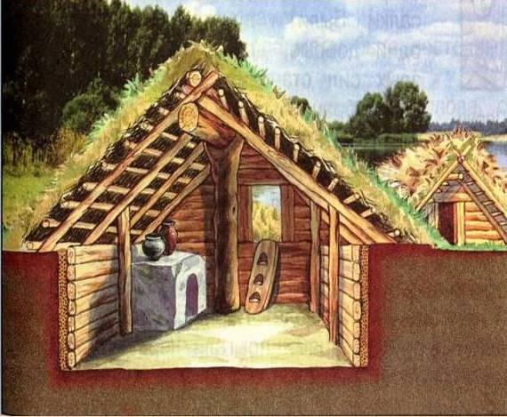
Жилище древних славян
Топилась изба по -чёрному, без трубы. Стёкол не было. В доме были деревянные лавки, столы, печь.

Slide 3
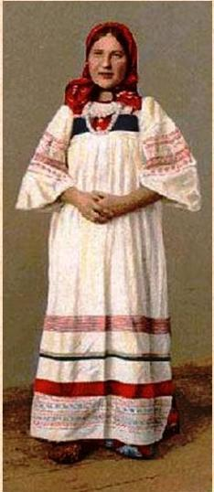
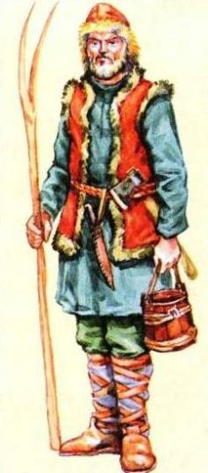
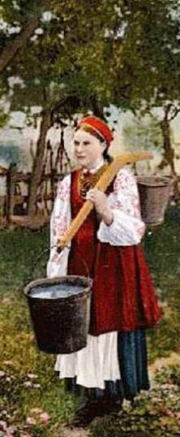
Одежда древних славян

Slide 4
Чем занимались древние славяне.
Охота – в лесах много всяких зверей: медведей, кабанов, лис, волков…Их шкуры служили одеждой и одеялом.
Рыболовство – в озерах и реках было много рыбы. Брали только крупную рыбу. Ловили гарпуном.

Slide 5
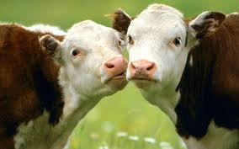
Скотоводство
Скотоводство - Детёнышей некоторых животных славяне стали постепенно приручать и выращивать у себя, то есть заниматься скотоводством. С появлением домашнего скота увеличилось потребление мяса и молока, люди стали меньше зависеть от природы.

Slide 6
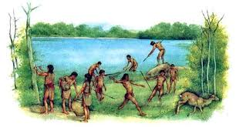
Собирательство
Собирательство- диких ягод, орехов, грибов, трав в жизни славян играло большую роль. Весной, когда кончались припасы, собирали молодые побеги и листья лебеды, крапивы. Лебеда часто заменяла хлеб, из неё в голодное время пекли лепёшки.

Slide 7
Земледелие
Земледелие – было самым главным занятием. Труд очень тяжелый. Зимой вырубался участок леса. Весной выжигался. Зола служила удобрением. Землю пахали сохой, рыхлили мотыгой, затем засевали. Человек с ситом ходил и разбрасывал зерна по вспаханному полю. При ветре не сеяли. Чтобы семена закрыть землей, поле обрабатывали бороной – суховаткой.
Хлеб называли «жито» - от слова жить, так как являлся главным продуктом питания.

Slide 8
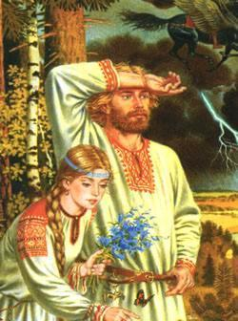
Основные занятия.
Основным занятием славян второй половины 1-го тысячелетия н.э. было сельское хозяйство, причем ведущей отраслью его являлось земледелие.

